Slide 1
Методы изучения семьи и особенности семейного воспитания
Муниципальное бюджетное образовательное учреждение
Детский сад
«Веселая планета»
Выполнила:
Воспитатель
Силка А.Д.

Slide 2
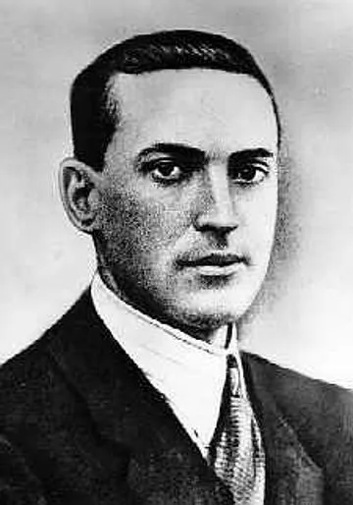
Что такое семья?
Семья — важнейший элемент социальной ситуации развития. Семья — социальный институт воспитания, в ней осуществляется преемственность поколений, социализация детей, что включает в себя передачу семейных ценностей и стереотипов поведения.

Slide 3

Методы
Наблюдение – один из основных педагогических методов получения информации, который заключается в целенаправленном и систематическом наблюдении за каким-либо объектом с целью сбора информации.

Slide 4
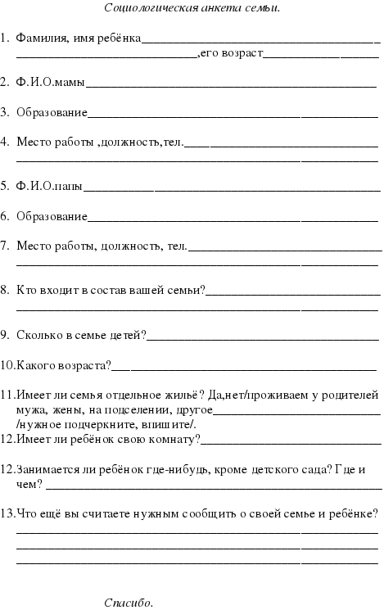
Социологическая анкета семьи

Slide 5


Опрос – метод получения информации от респондентов (в данном случае родителей) в виде ответов на поставленные вопросы. Опрос позволяет получить информацию как о событиях и фактах, так и о мнениях, оценках, предпочтениях родителей.

Slide 6


Опрос
Интервью
Анкетирование

Slide 7

Методы
Анкетирование – разновидность опроса, позволяющая на основе письменных ответов выяснить взгляды респондентов (в данном случае – родителей) на ту или иную проблему воспитания и образования детей.

Slide 8

Методы
Беседа – метод получения информации в процессе вербальной коммуникации. Обычно этот метод применяется для подтверждения, конкретизации или опровержения каких-то гипотетических выводов, сделанных на основе предварительного изучения опыта семейного воспитания с помощью других методов.

Slide 9
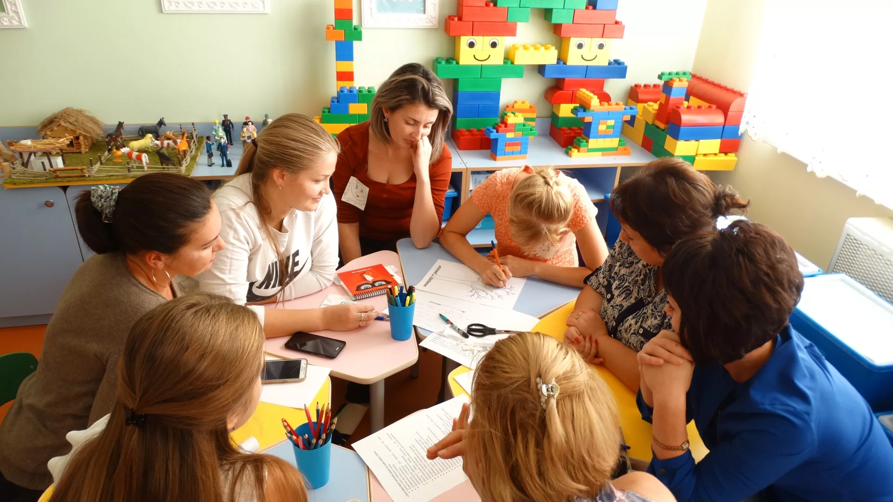
Методы
Игровые тренинги – активный метод, реализуемый в игровой форме и выполняющий как диагностические, так и развивающие функции.

Slide 10
Вывод
Изучение семьи требует использование совокупности методов, которые помогают собрать, проанализировать и обобщить данные о семье, семейном воспитании, специфике, взаимосвязях и закономерностей воспитания в семье. Выбор методов зависит от особенностей изучаемого объекта – семьи, которая представляет собой закрытую ячейку общества, неохотно посвящает посторонних во все тайны жизнедеятельности и взаимоотношений.

